Slide 1
Материал подготовила
учитель-логопед
МБДОУ «Детский сад №20»
Альшевская О.А

Slide 2
Инструкция к игре рыбалка.
Ребята, предлагаю отправиться на замечательную рыбалку.
На рыбалке Вы увидите золотую рыбку, которая перевозит интересные вещи. Вам нужно назвать, кого несет рыбка, пока рыбак не поймал рыбку и не положил в ведро. Говорить правильно так: « р рррыба везет ррррака.»

Slide 3
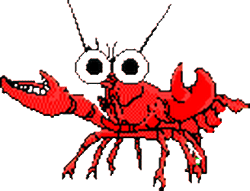
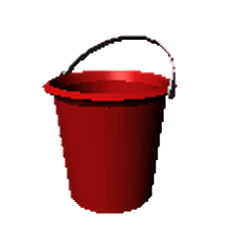

Slide 8
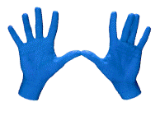

Slide 9
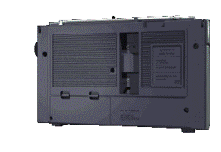

Slide 10
Молодец рыбак!!!

